Slide 1
Презентація
На тему:”Південноазійський тропічний центр різноманітності і походження культурних рослин”
Виконав учень 11-А класу
Острожчук Богдан

Slide 2
У праці “Вчення про походження культурних рослин після Дарвіна” (1939) М.І.Вавилов визначив 7 основних географічних центрів походження культурних рослин, які безпосередньо зв’язані з осередками давніх цивілізацій, де рослинництвом почали займатися за 8-7 тис. р. до н.е

Slide 3
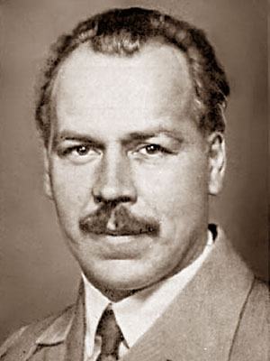
Микола Іванович
Вавилов

Slide 4
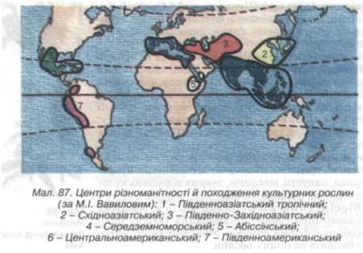

Slide 5
Південноазіатський тропічний центр
(Індія, гори Індокитаю, південний тропічний Китай, та острови Південно-Східної Азії) дав понад 100 видів культурних рослин. У цьому великому центрі можна виділити три осередки, що значно відрізняються за складом характерних для рослин:

Slide 6
1. Індійський

Slide 7
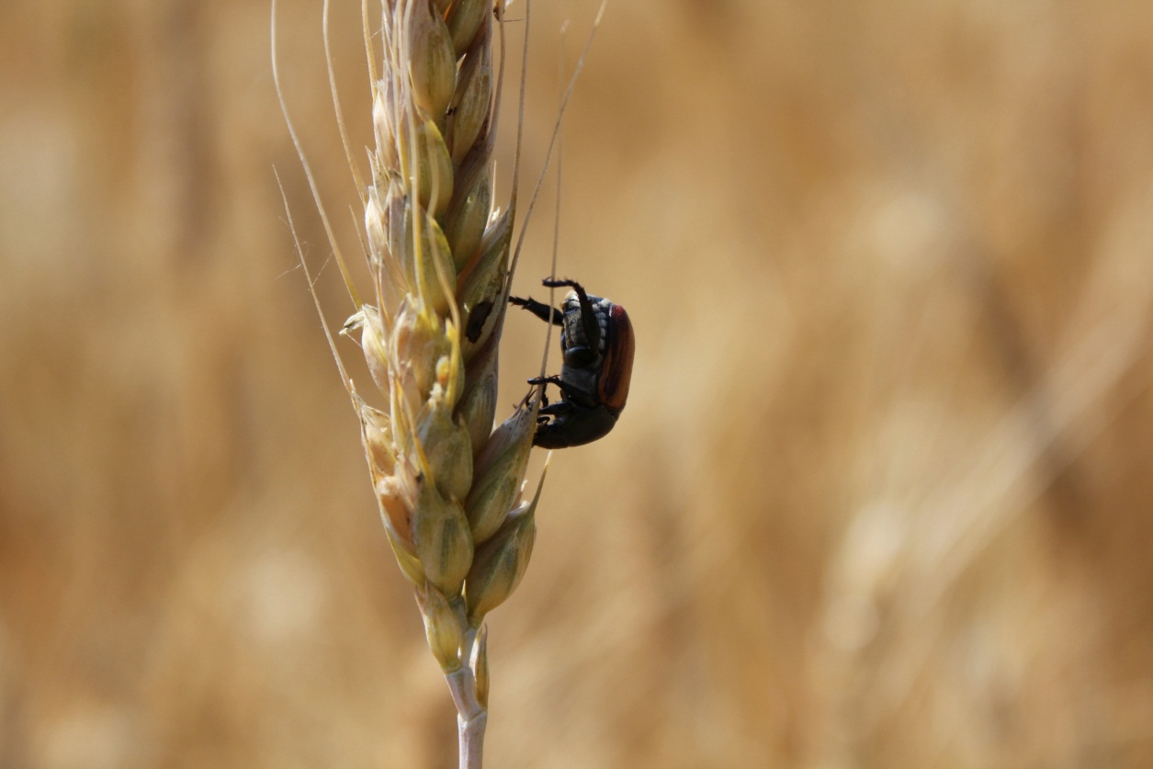
кулястозерна пшениця

Slide 8
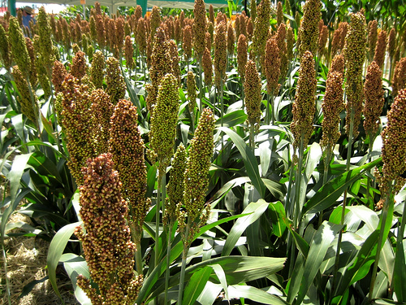
окремі сорти сорго

Slide 9
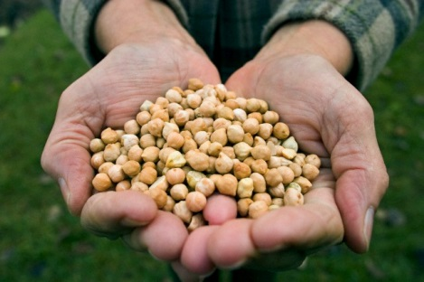
Нут (турецький горіх)

Slide 10
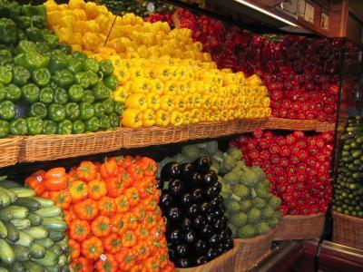
баклажан, огірок, манґо, апельсин, мандарин, лимон, багато сортів цукрової тростини

Slide 11
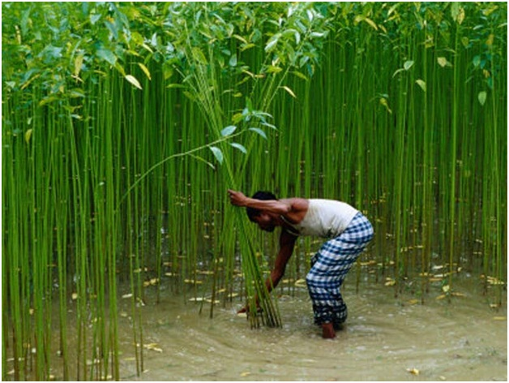
джут

Slide 12

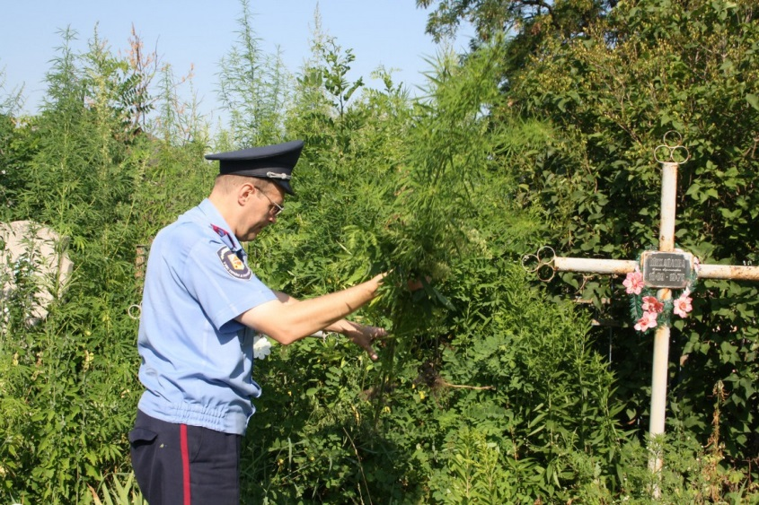
Коноплі

Slide 13
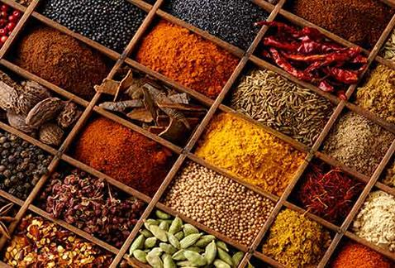
кунжут, перець чорний, горіх стрихніноносний, кориця та ін.

Slide 14
2.Індокитайський

Slide 15
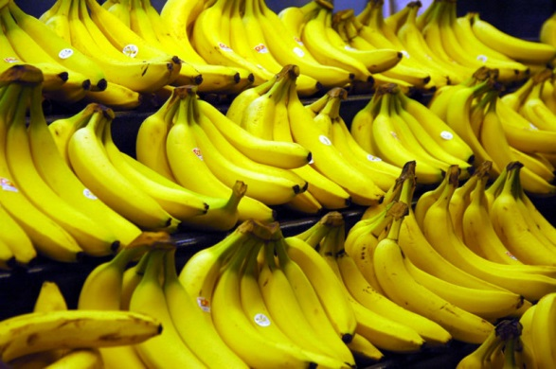
банан

Slide 16
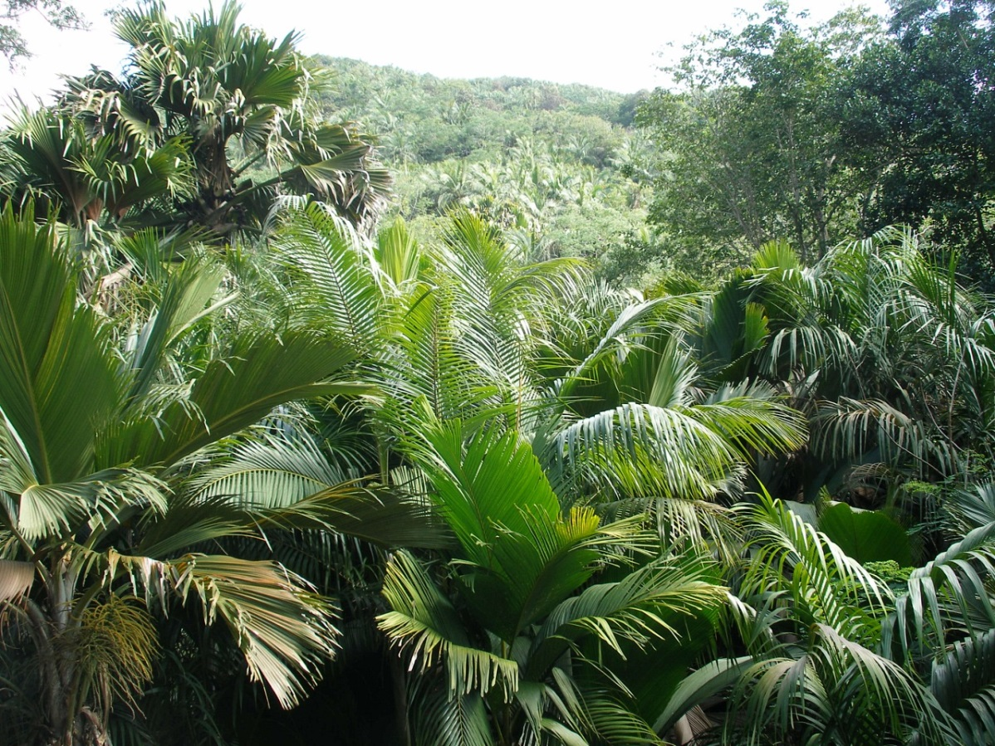
окремі сорти цукрової пальми

Slide 17
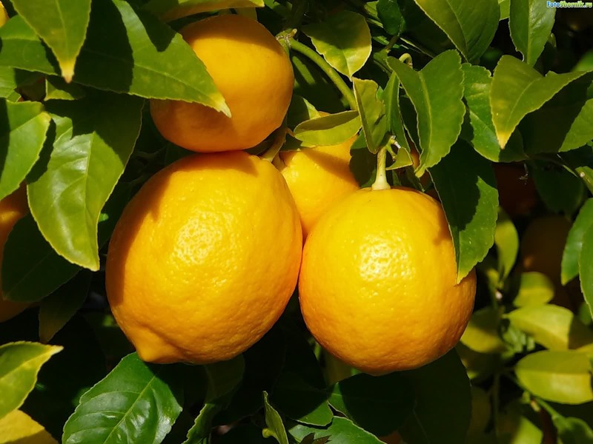
Окремі сорти лимона

Slide 18
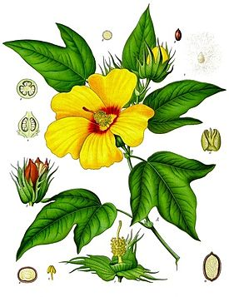
бавовник азіатський тощо

Slide 19
3.острівний(включаючи Зондські острови, ,Яву, Суматру, Борнео, Філіппінські острови )

Slide 20

бамбук

Slide 21
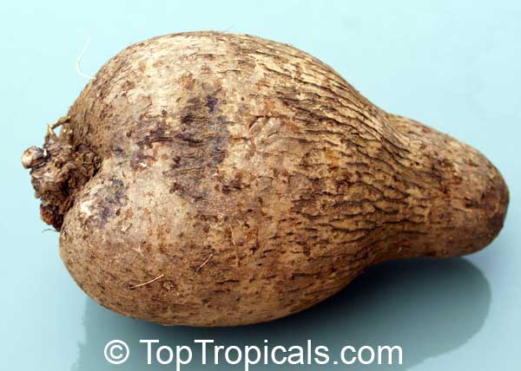
ямс

Slide 22
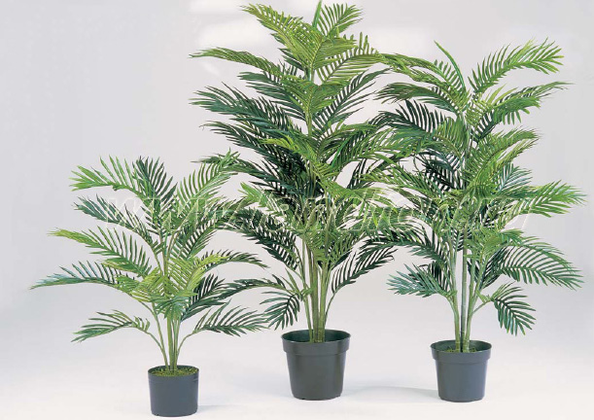
пальма арека

Slide 23
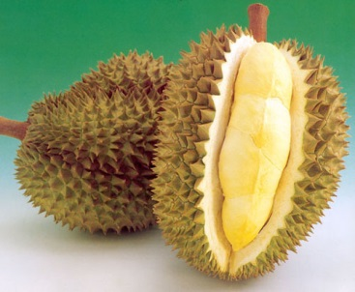
дуріан

Slide 24
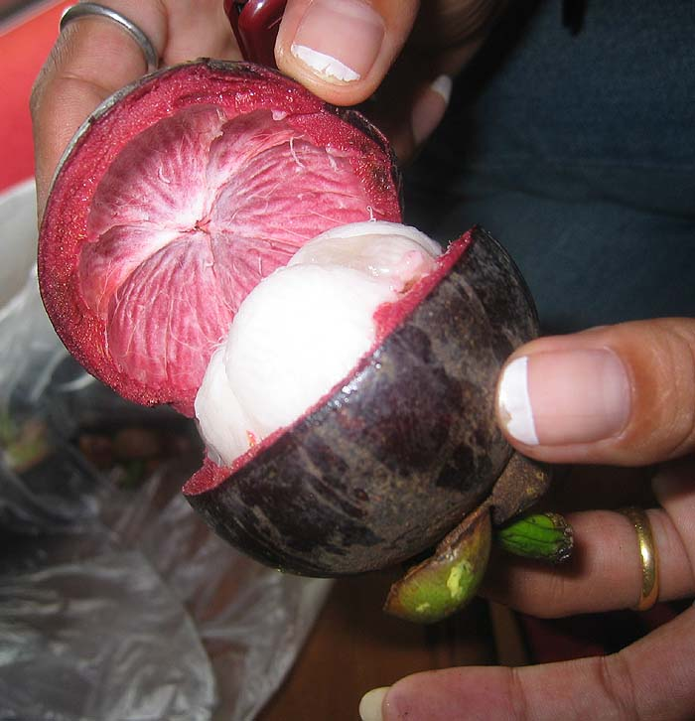
мангостан

Slide 25
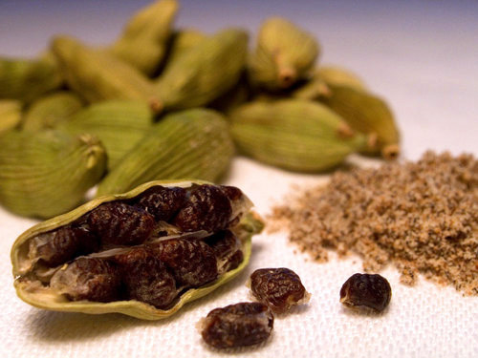
кардамон

Slide 26
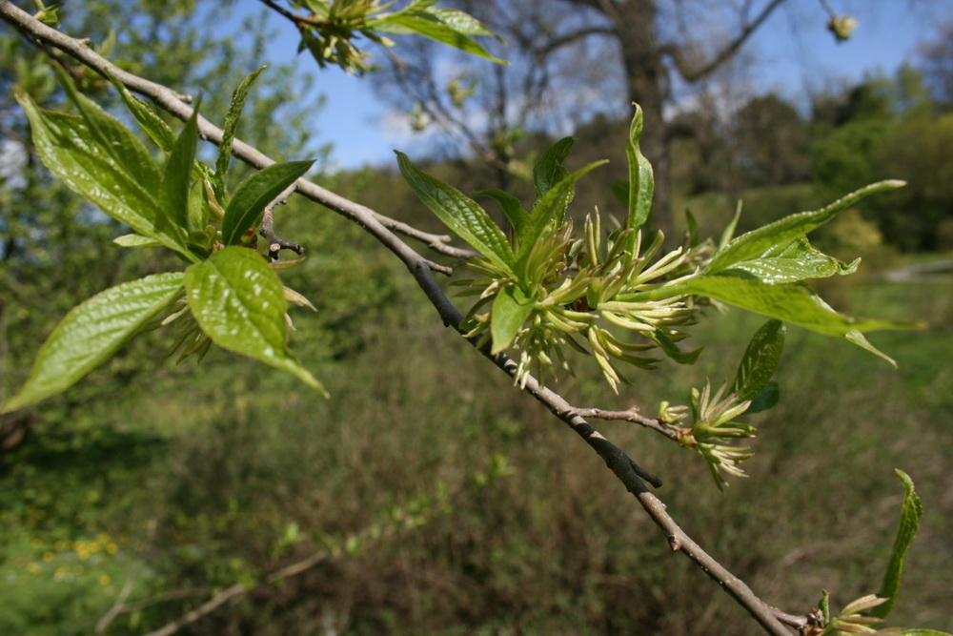
евкомія

Slide 27
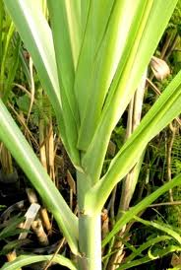
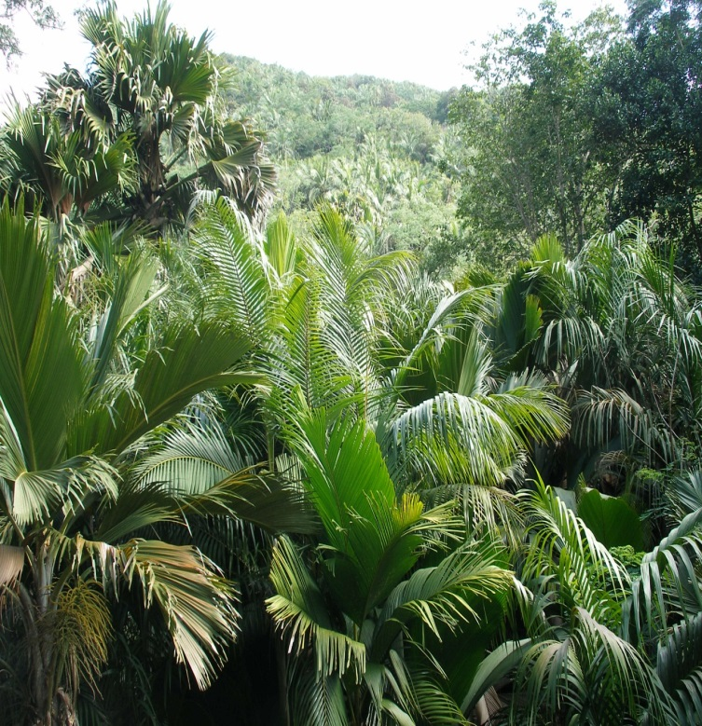
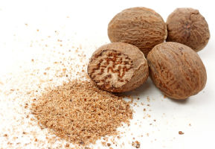
окремі сорти цукрової пальми, окремі сорти цукрової тростини,горіх мускатний

Slide 28
Н. І. Вавілов прагнув поставити генетику і селекцію на службу народного господарства СРСР. На підставі матеріалів про світові рослинні ресурси (колекція складала близько 250 000 зразків), зібрані великим колективом радянських ботаніків (в т.ч. і ним самим) в багаточисельних експедиціях, він виділяв 7 основних географічних центрів походження культурних рослин.

Slide 29
Кінець

